Slide 1
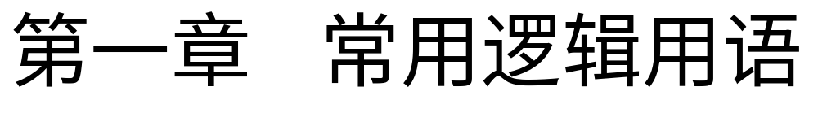
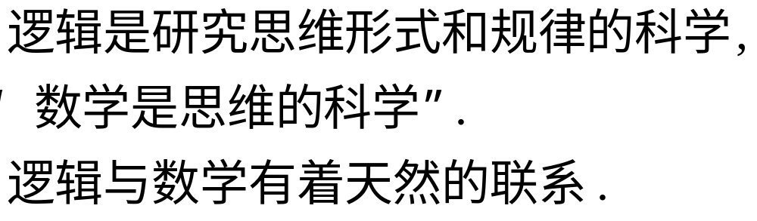

Slide 2
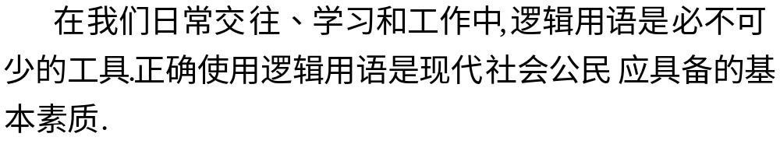
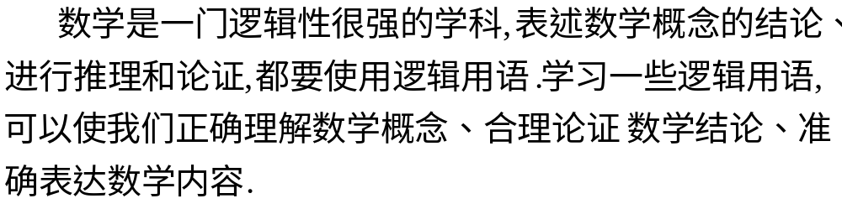
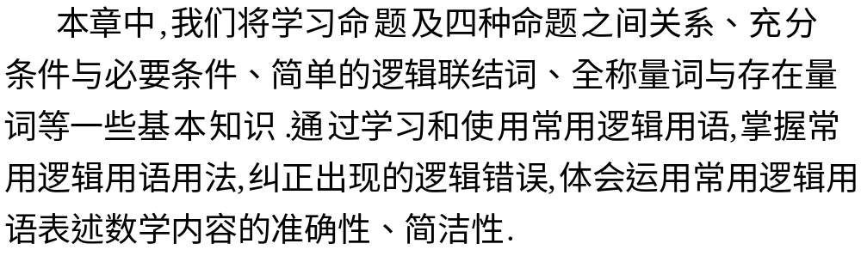

Slide 3
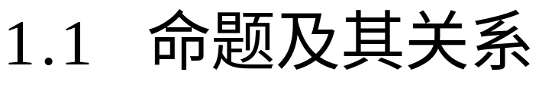
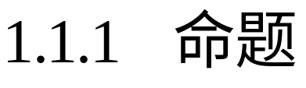

Slide 4
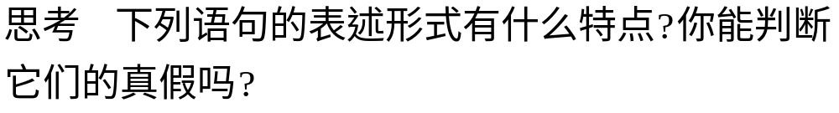
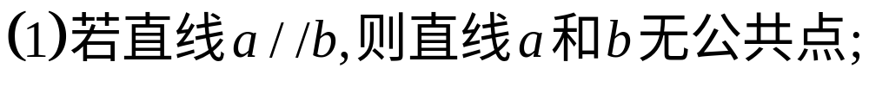

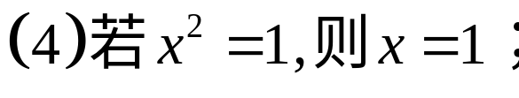
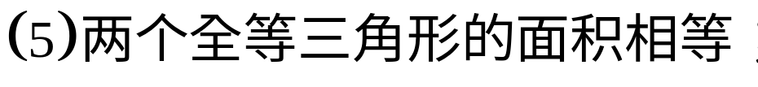
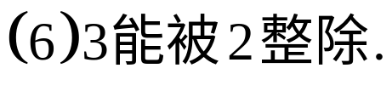
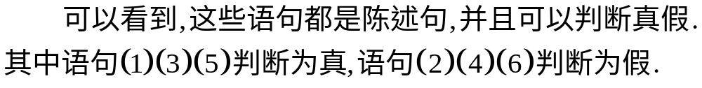

Slide 5
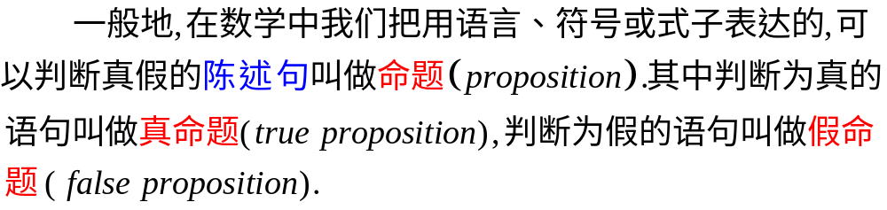
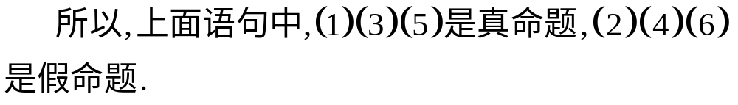
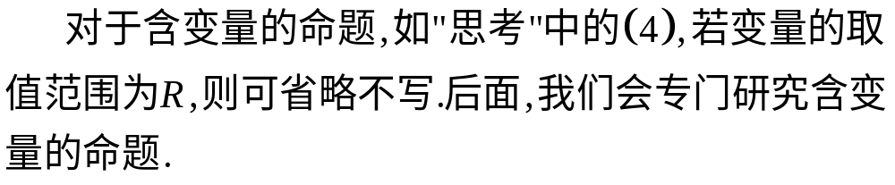

Slide 6
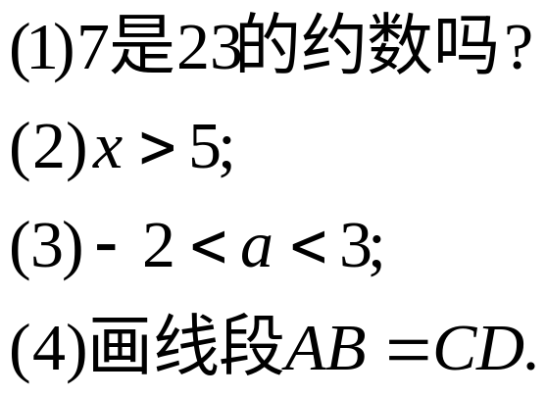

用语言、符号或式子表达的，可以判断真假的陈述句叫做命题.如何判断一个语句是不是命题？
疑问句
开语句
祈使句
说明：
(1)判断一个语句是不是命题，关键看这语句是否符合“
是陈述句”和“可以判断真假” 这两个条件.
(2)有些语句中含有变量，在不给定变量的值之前，我们 无法确定这语句的真假，这样的语句叫开语句.
命题陈述了我们所思考的对象具有某种属性，或者不具有某种属性.它总是肯定什么，或者否定什么.如果一个语句不是陈述句(比如疑问句、祈使句、感叹句等)，那么这个语句就一定不是命题.命题是否正确，要看它是否与客观事实相符合，也就是要用实践来检验.

Slide 7
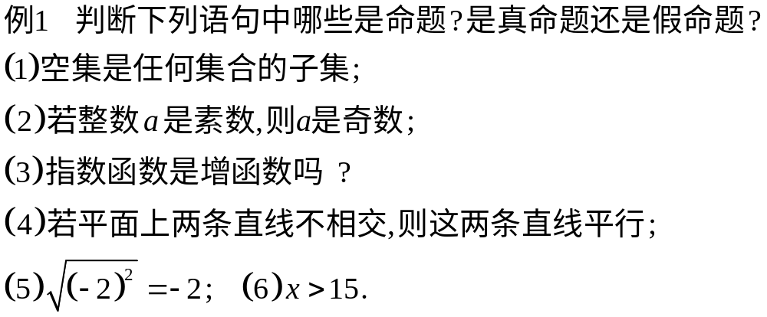
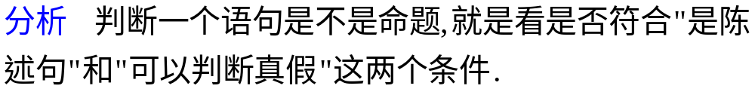
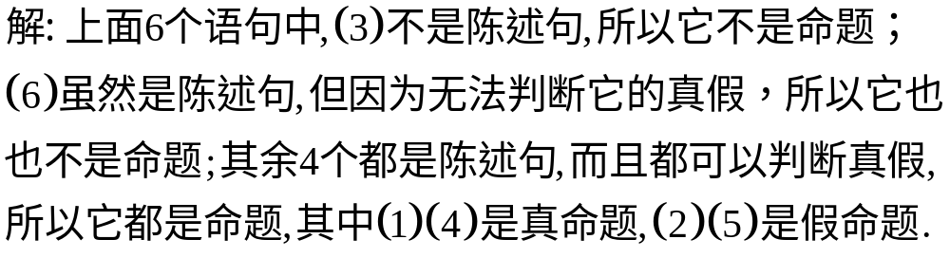

Slide 8
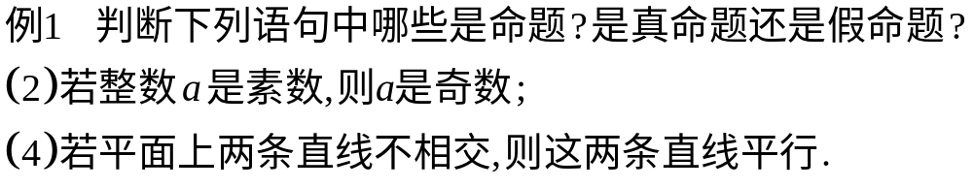
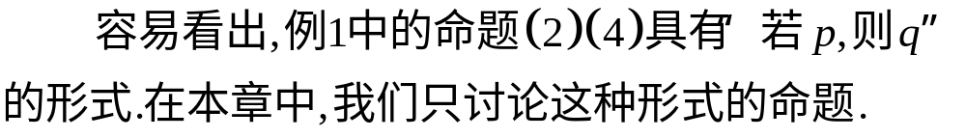
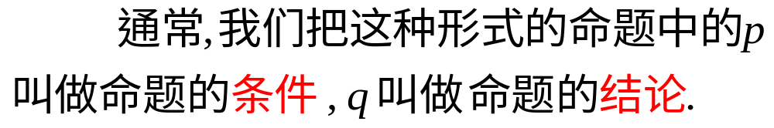
说明：
(1)“若p则q”形式的命题是命题的一种形式而不是唯一的形式,也可写成“如果p,那么q” “只要p,就有q”等形式.
(2)其中p和q可以是命题也可以不是命题.
(3)“若p则q”形式的命题的优点是条件与结论容易辨别,缺点是太格式化且不灵活.

Slide 9
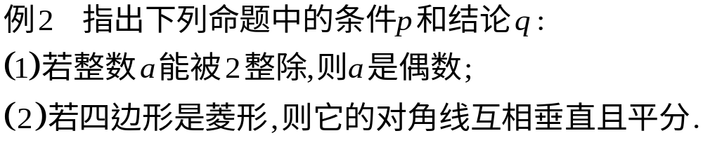
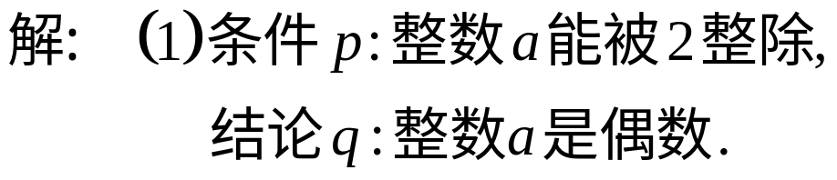
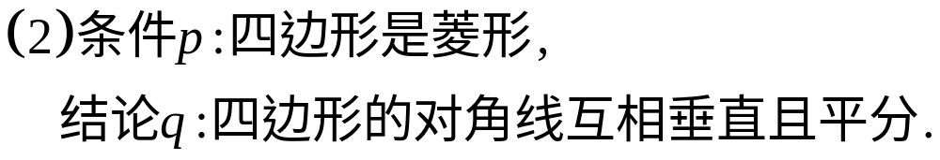
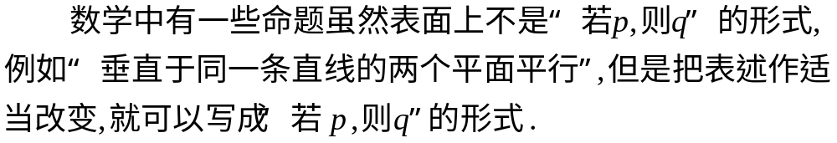
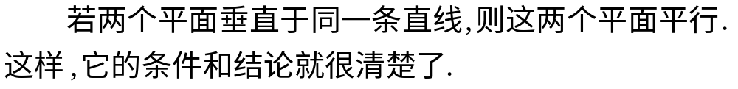

Slide 10
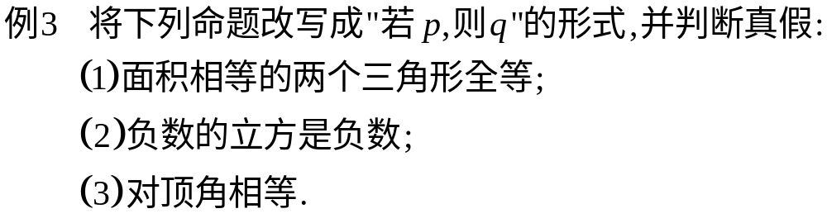
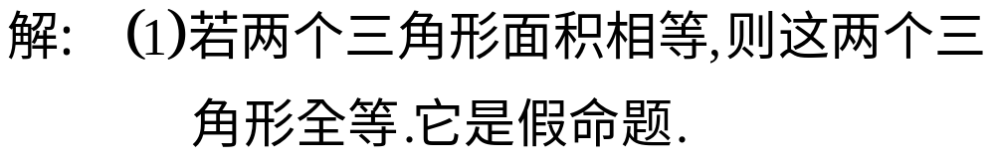
课堂练习：课本第4页练习3.

